Slide 1



e互助
@张师文
2016

Slide 2
O
N
E
背景介绍

Slide 3
前言
相互保险
相互保险拥有悠久的发展历史，至今依然占有重要的市场地位。

Slide 4
前言
2014年全球相互保险保费收入超过1.29万亿美元，占总体市场份额的27%。2007至2014年全球相互保险保费收入（万亿美元）如下：
相互保险在中国仍然处于初始阶段，市场占比仅有0.3%。据市场预测，如未来10年占10%，相互保险保费收入规模将达7600亿元。相互保险在全球前10大保险市场的占比如下：

Slide 5
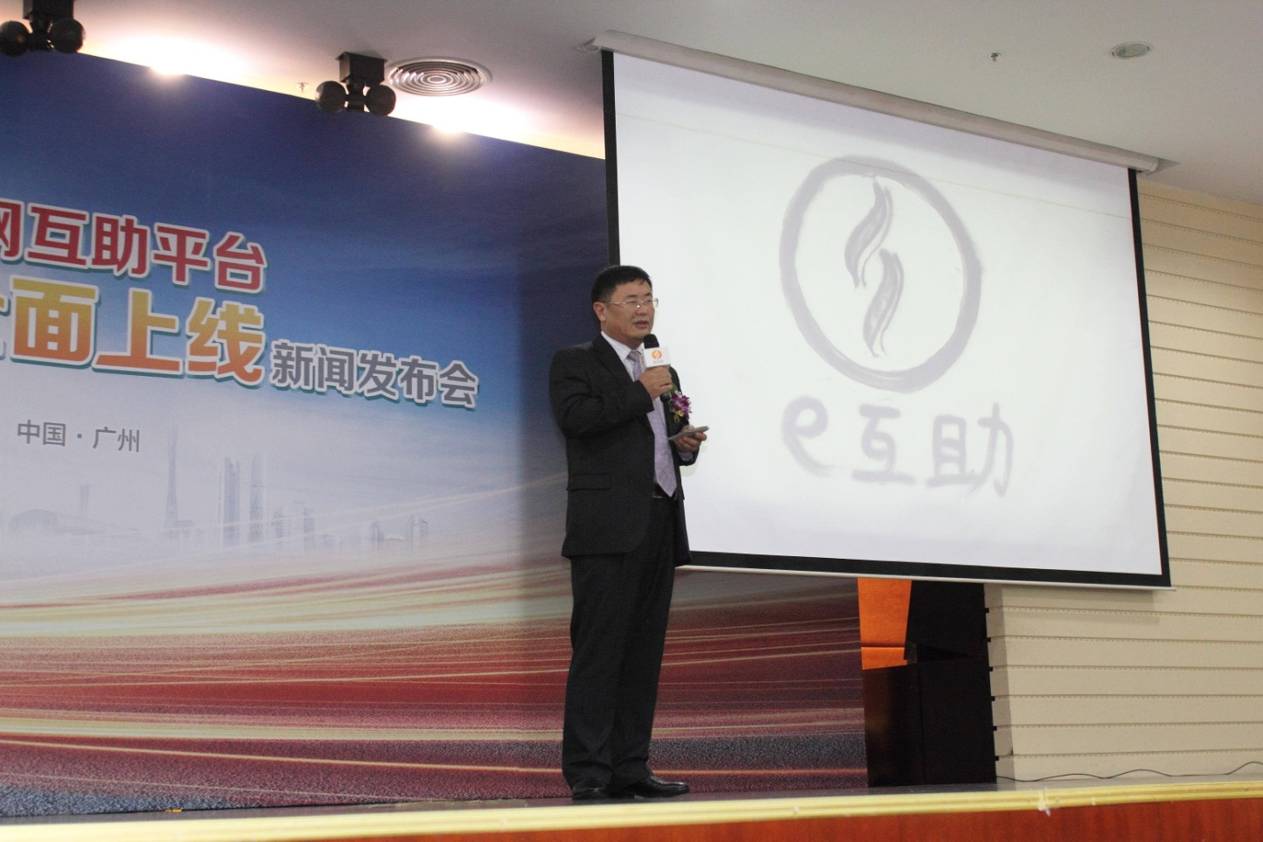
前言
未来的泛华会是什么样？她绝不是一家只会赚钱的公司，而是一个强调社会责任感的公司，是有着鲜明的价值观和崇高理想的公司，是因为我们的道德信仰而广受敬仰的公司，是以满足客户需求为目标提供终身服务的公司，是雇佣大量员工并与所有营销伙伴共同成长、不离不弃的公司，是充满了人性主义的理想光辉，无私奉献，到处弥漫温馨与爱的公司。
胡义南

Slide 6
前言
e互助
致力解决中国广大中低收入家庭大灾重病的保障问题，构建社会保障的新生态。缔结会员之间平等公平的互助契约关系，低成本、高效率地满足所有成员对大灾重病的保障需求。

Slide 7
前言
中国癌症高发
我国每年新发癌症超过400万人；每分钟有6人被诊断为癌症，有5人死于癌症；人们一生中患癌概率为22%
治疗费用高昂
癌症并非“不治之症”，却是一场“持久战”；一般情况下，癌症治疗费用平均需10-30万元；高昂治疗费，让很多病人和家属不得不在希望中接受失望

Slide 8
前言
拿什么保护
我们的每个员工、代理人、客户？

Slide 9


前言
诞生了
将保障与关爱完美结合

Slide 10
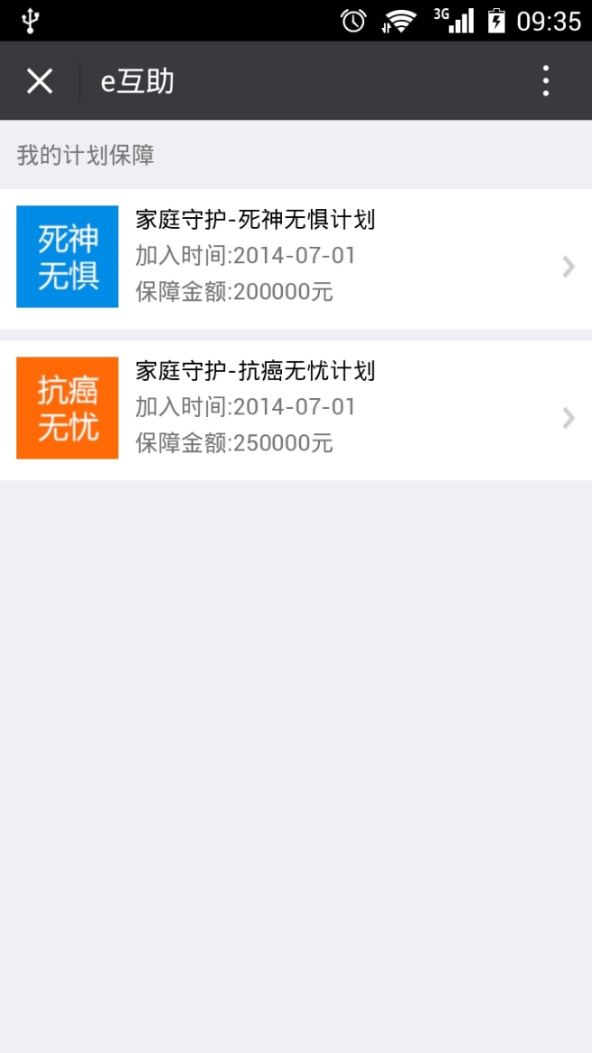
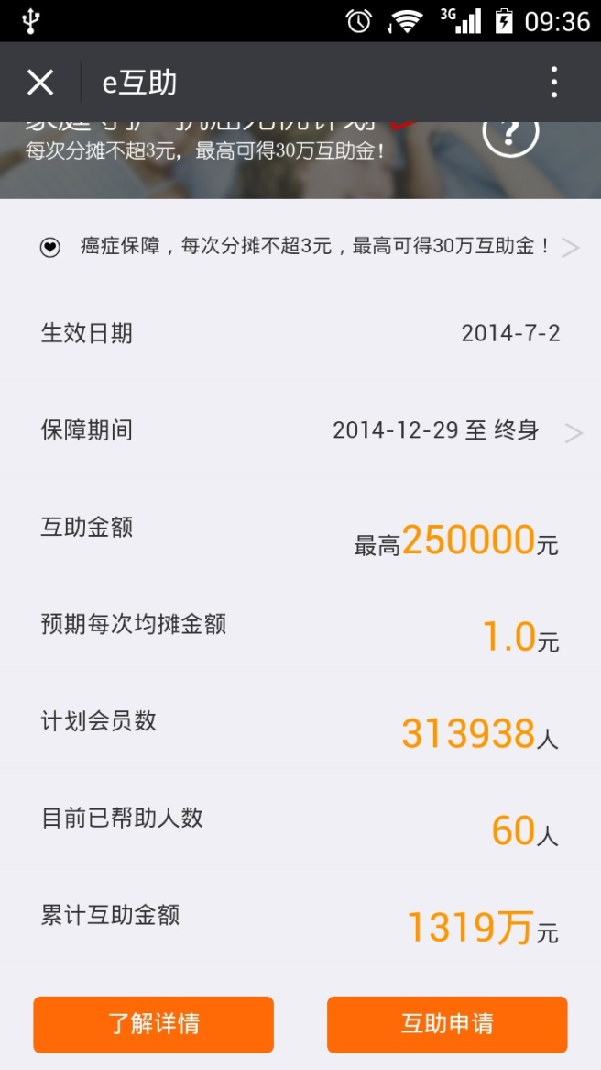
前言
看得见的保障

Slide 11
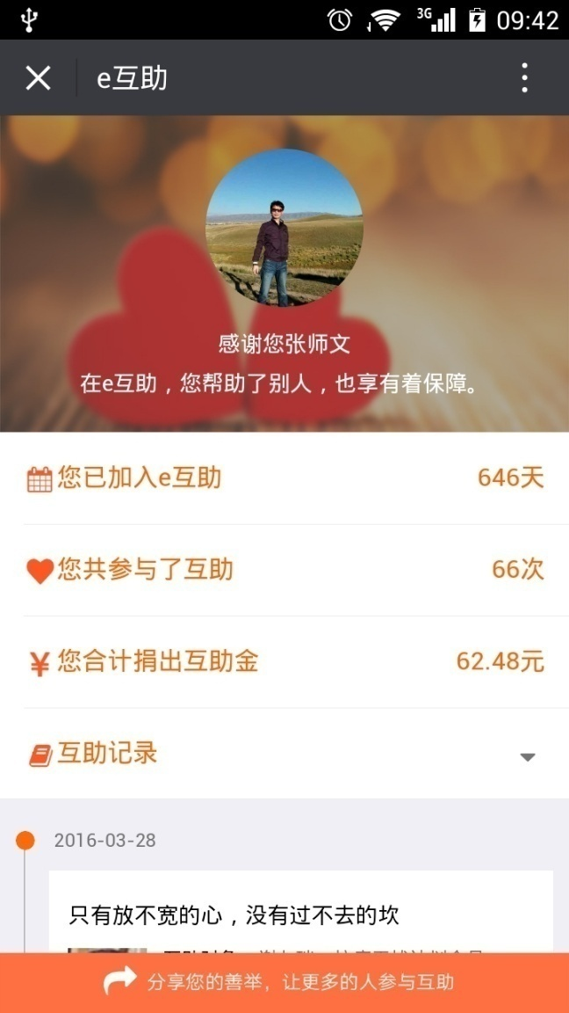
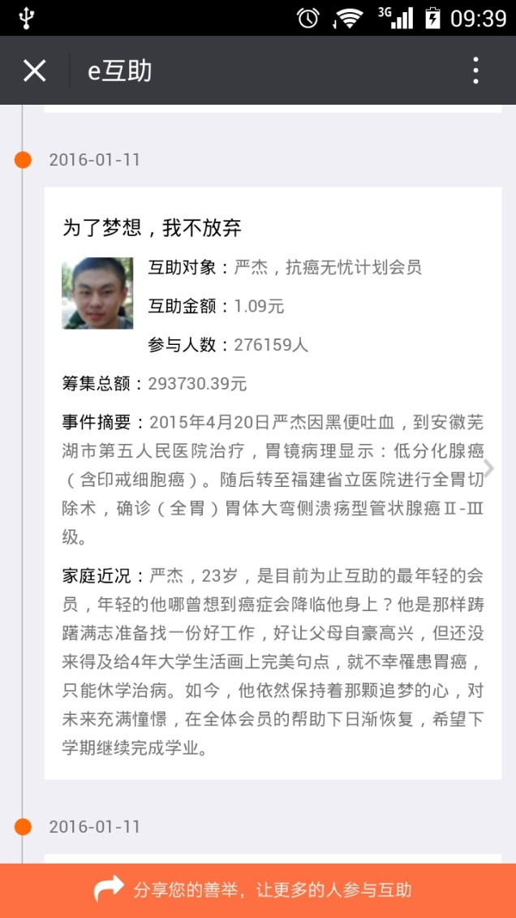
前言
看得见的功德

Slide 12



前言
受限于报销比例，支付费用有限
同等保障，每年需支付好几千元保费
社会自愿捐赠，募集金额不高
患癌，互助金最高30万元。自行支配
均摊式互助，年仅需支付一两百元
平台所有会员义务式捐助
VS

Slide 13
T
W
O
平台运营情况

Slide 14
整体运营
上线运行
加入人数
互助会员
互助金额
680多天
超过40万人
89个家庭
1761万元

Slide 15
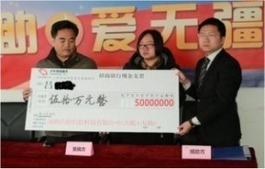


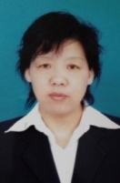

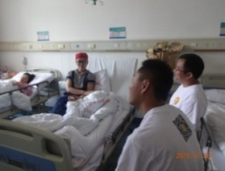
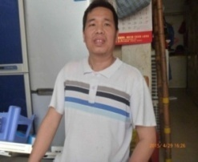

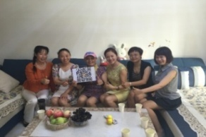
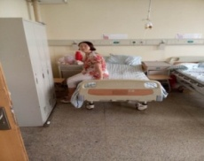


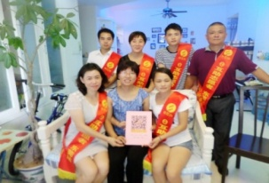
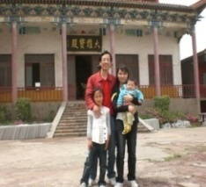
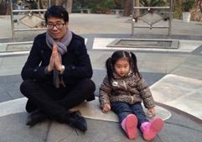


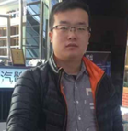
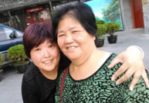
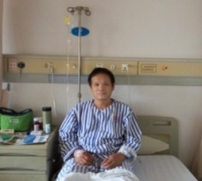
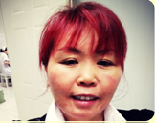





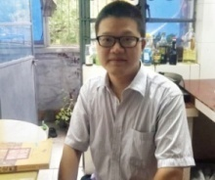

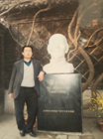
互助情况
携手互助
共帮助了89个不幸家庭
合计募集了1761余万

Slide 16
t
h
r
e
e
互助计划介绍

Slide 17
家庭守护·抗癌无忧计划
要素 | 内容
加入年龄 | 18周岁至50岁
保障范围 | 癌症
加入条件 | 身体健康，未患有癌症及无重大疾病史
观 察 期 | 180天癌症观察期，即自会员加入计划起，180天后首次确诊为癌症的，可以申请互助
首充金额 | 最低9元
保障方式 | 会员出事，其他会员进行均摊。每人每次不超过3元， 按照年龄设置保障上限
 | 18-30岁 | 31-40岁 | 41-50岁 | 51岁-60岁 | 61岁以上
 | 30万元 | 25万元 | 20万元 | 10万元 | 2万元
注：（1）180天观察期后，首次患癌可申请互助；（2）60周岁前，轻度恶心肿瘤最高互助金额为5万元。

Slide 18
附：互助方式
对单人互助均摊不超过3元
互助保障金最高30万元
会员人数
5万
例如某28岁的会员A，过了180天观察期后不幸罹患癌症，向平台申请互助，其根据以下平台会员人数情况获得互助金额：
会员人数
30万
会员总数 | 会员捐助 | 获得助金
5万人 | 3元/次 | 3元 x 5万人 =15万元
30万人 | 1元/次 | 1元 x 30万人 =30万元

Slide 19
家庭守护·死神无惧计划
要素 | 内容
加入年龄 | 18周岁至50岁
保障范围 | 意外身故
加入条件 | 非从事高风险作业，身体健康，无残疾
首充金额 | 最低9元
保障方式 | 会员出事，其他会员进行均摊。每人每次不超过3元， 出事会员最高可获得20万元的互助金

Slide 20
附：互助方式
对单人互助均摊不超过3元
互助保障金最高20万元
会员人数
5万
例如某28岁的会员A，发生意外不幸，其家人向平台申请互助，其根据以下平台会员人数情况获得互助金额：
会员人数
20万
会员总数 | 会员捐助 | 获得助金
5万人 | 3元/次 | 3元 x 5万人 =15万元
20万人 | 1元/次 | 1元 x 20万人 =20万元

Slide 21
互助流程与管控说明
独立第三方调查机构
专家委员
招商银行
负责资金托管，互助金直达受捐账户，并定期提交监管报告
对捐助申请调查审核，防止骗捐行为
会员报案
平台受理
调查审核
线上公示
互助募集
首次确诊之日15日内提交申请
会员按照要求提交相应证明材料
对会员申请进行公估核查和专家审核
平台对符合互助事件进行线上公示
公示期满后全体会员进行义务捐助

Slide 22
e互助的产品特点
产品简单
e互助聚焦于同质风险，直接线上为会员提供简单化的互助保障产品
高频交互
基于动态风险发生发起互助的，每个时点会员均需参与互助支付。e互助让风险管理变成高频低额的生活方式。
产品
特点
性价比高
获得30万保障，e互助会员每年约均摊花费100-200元的费用，对应市场上对应商业保险年需缴付2000元以上
资金高效
资金从会员直接到达受助会员身上，无任何中间环节，并且是完全的资金利用效率,即全部资金用于互助

Slide 23
F
O
U
R
加入场景与流程

Slide 24



加入场景
家庭成员
企业员工
特定行业
熟人圈的互助保障
直接传播
团体健康互助保障
集体行为
相同风险互助保障
口碑相传

Slide 25

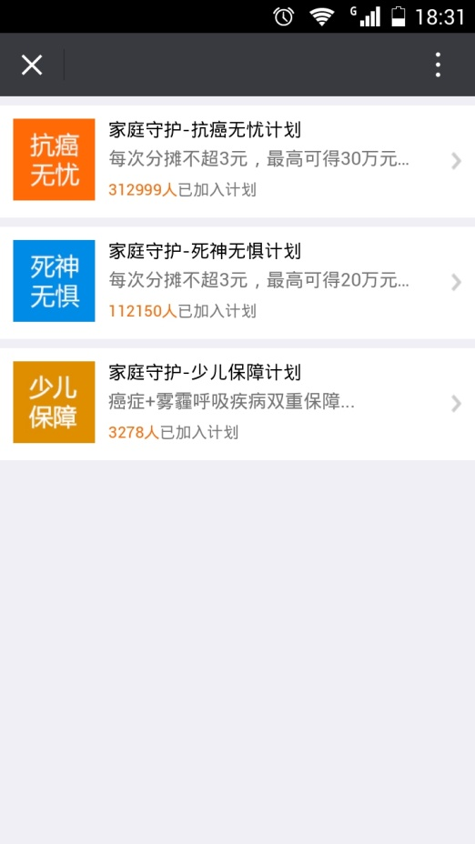
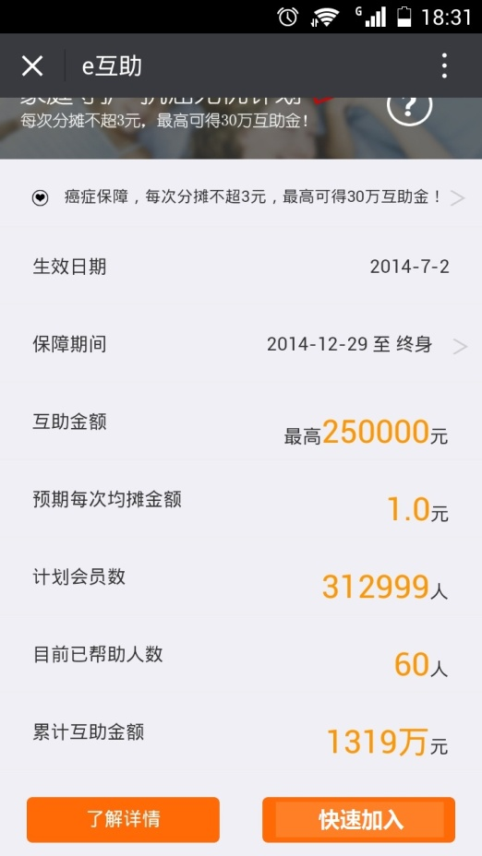
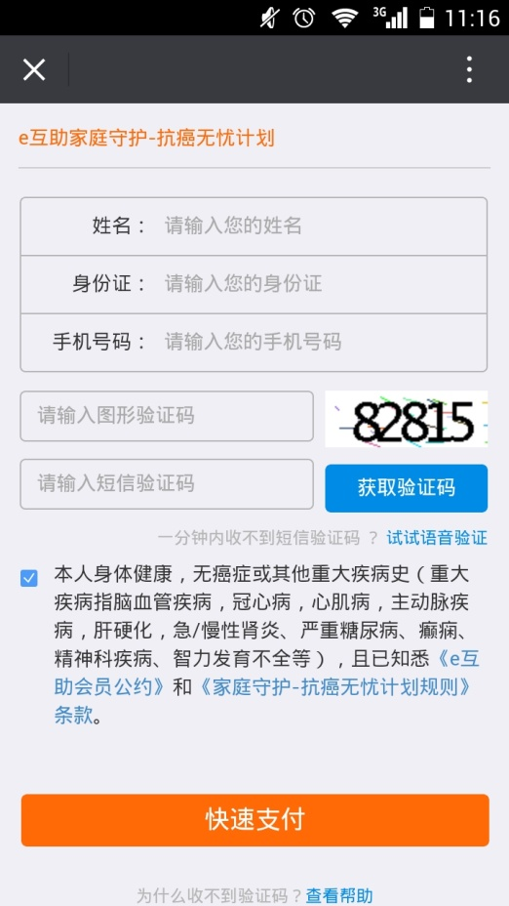
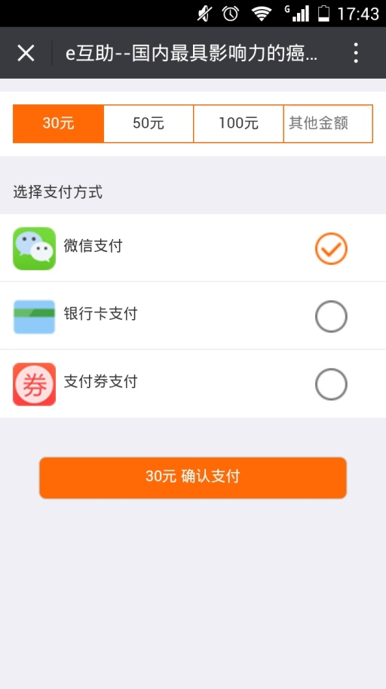
加入流程
1
关注微信公众号，点击加入计划
2
选择计划
3
阅读计划信息，选择快速加入
4
填写个人信息，并如实告知
5
选择充值金额，并完成充值加入计划

Slide 26
F
I
V
E
泛华人的新名片

Slide 27
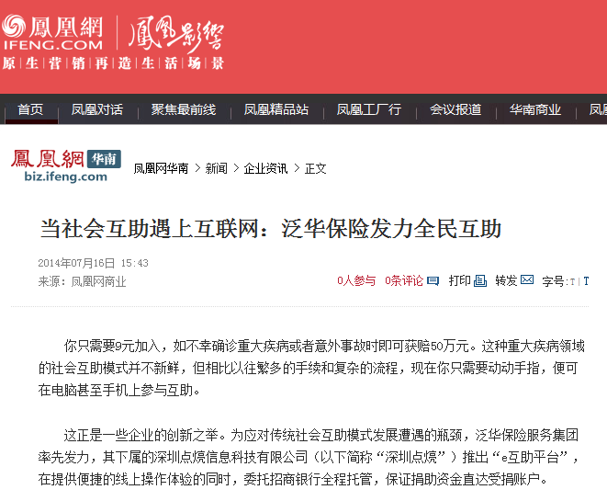
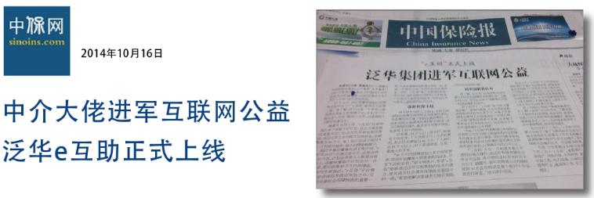

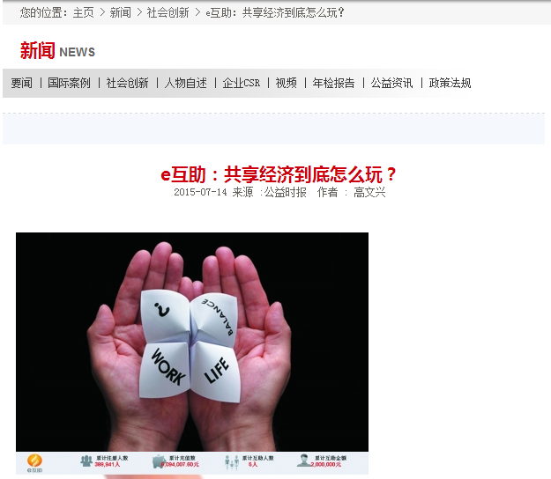

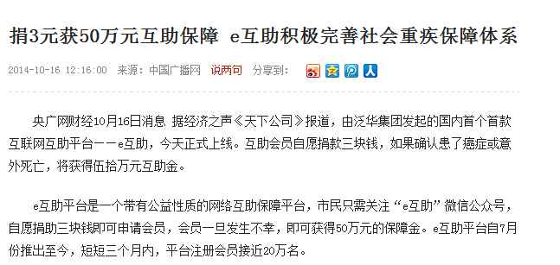

上线后引起社会的广泛关注

Slide 28
这是专属泛华人的一张名片
守护家庭最有力的方式
万一不幸，平台所有会员携手互助，义务式募集几十万元，帮助我们每个家庭渡过难关

Slide 29
这是专属泛华人的一张名片
建设团队最有爱的方式
抱团取暖，凝聚人心，通过分享传播团队正能量（组织志愿者活动，爱心大比拼）

Slide 30
这是专属泛华人的一张名片
关怀朋友最有效的方式
见人讲e互助，是传播关爱，而不是销售；聚焦简单的同质风险，高性价比保障；（社交属性）持续互动

Slide 31
每个泛华人都是e互助爱心大使
爱心大使1.0，将为泛华每个伙伴开通！
e互助致力守护每个泛华人、泛华客户及其家庭！每个泛华安徽的伙伴都是e互助爱心大使。开通爱心大使资格，享有个人分享名片、推荐奖励，以及专属福利！

Slide 32
每个泛华人都是e互助爱心大使
即日至6月30日，成功邀请他人加入e互助的“家庭守护·抗癌无忧计划”的，平台将为爱心大使发放现金红包
●累计推广50人以下（包含50人）：推广奖励5元/人。
●累计推广高于50人低于100人(从第51人起执行该补贴标准)：推广奖励7元/人。
●累计推广100人以上(从第101人起执行该补贴标准)：推广奖励9元/人。

Slide 33
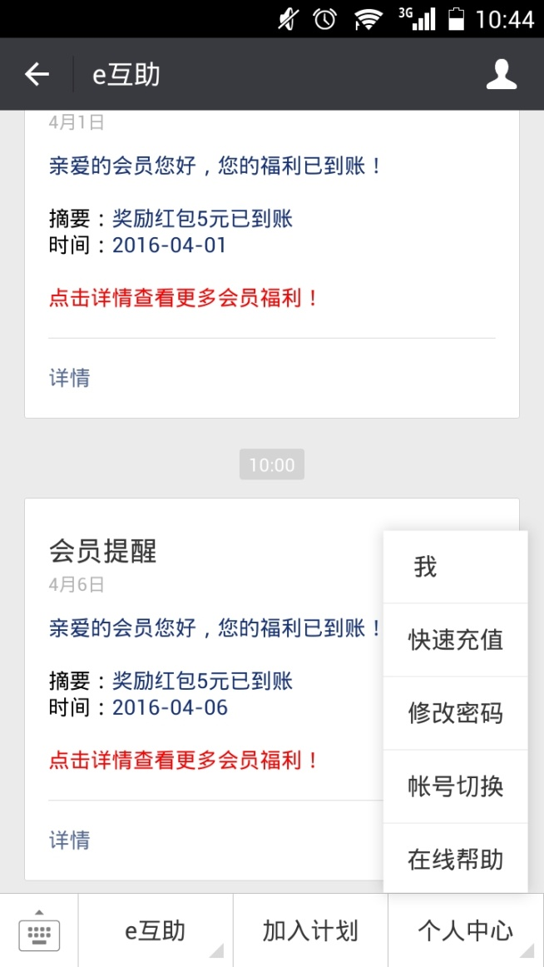
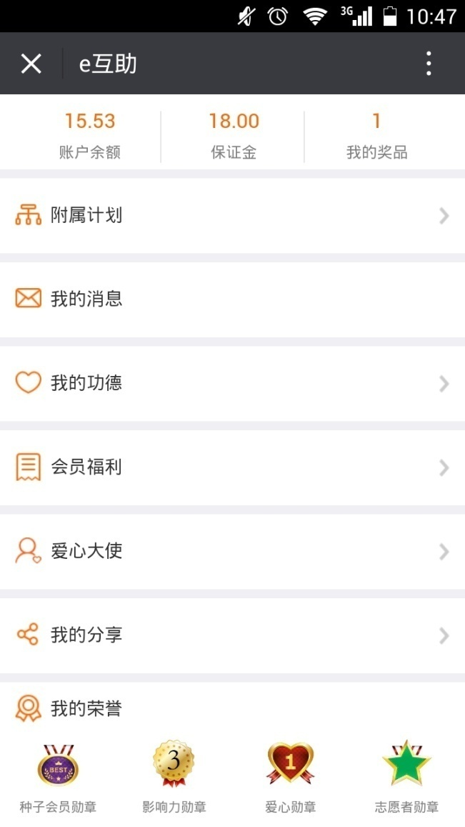
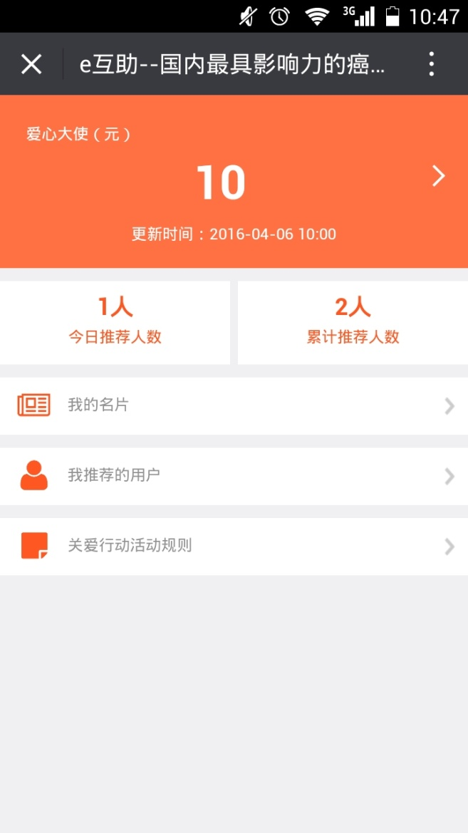
登录爱心大使专属页面
1
点击：个人中心-我
2
点击：爱心大使
3
进入爱心大使界面

Slide 34

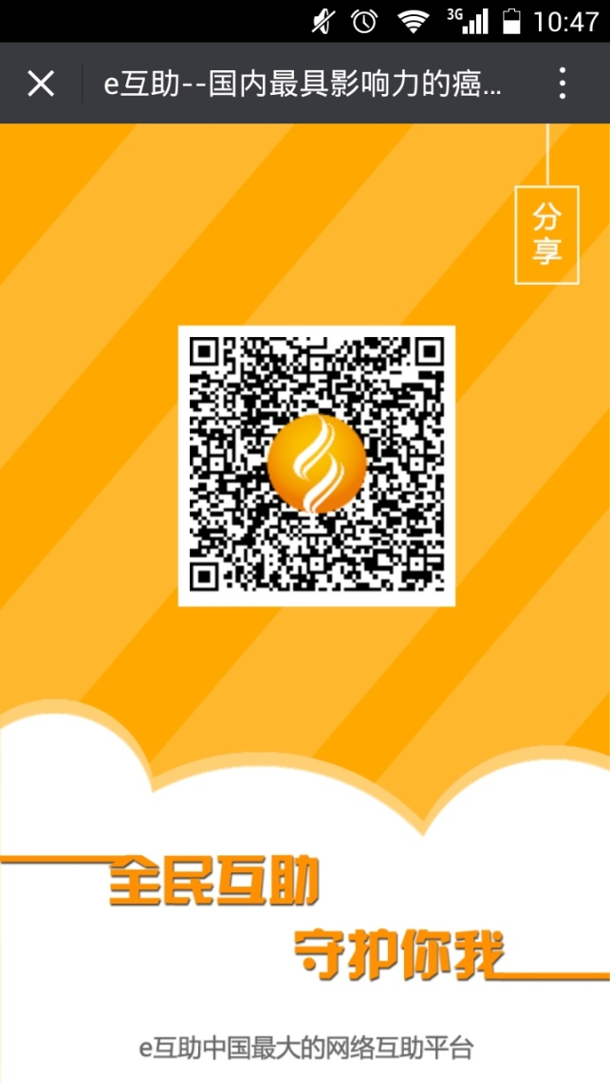
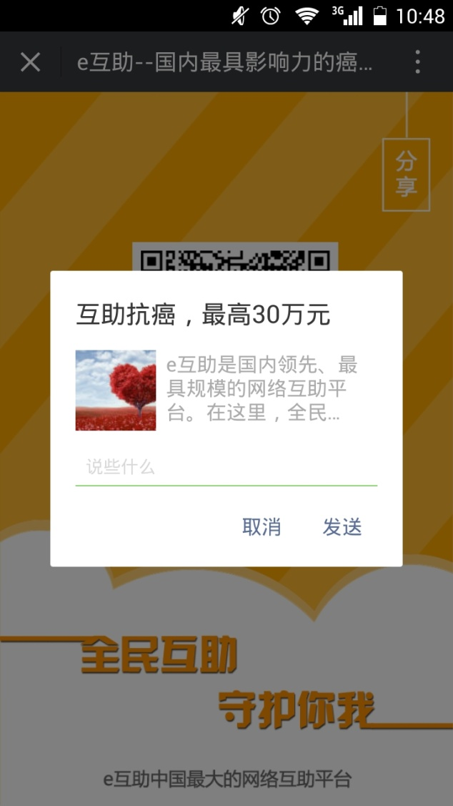
通过爱心大使名片邀请朋友加入
1
点击：我的名片
2
让朋友扫描专属二维码
3
或转发专属微信链接

Slide 35
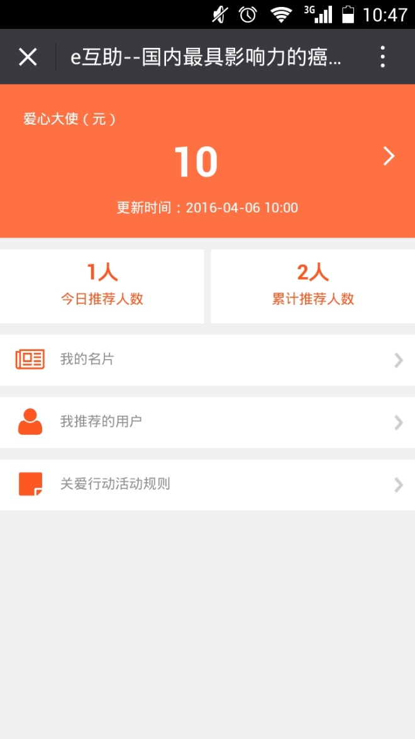
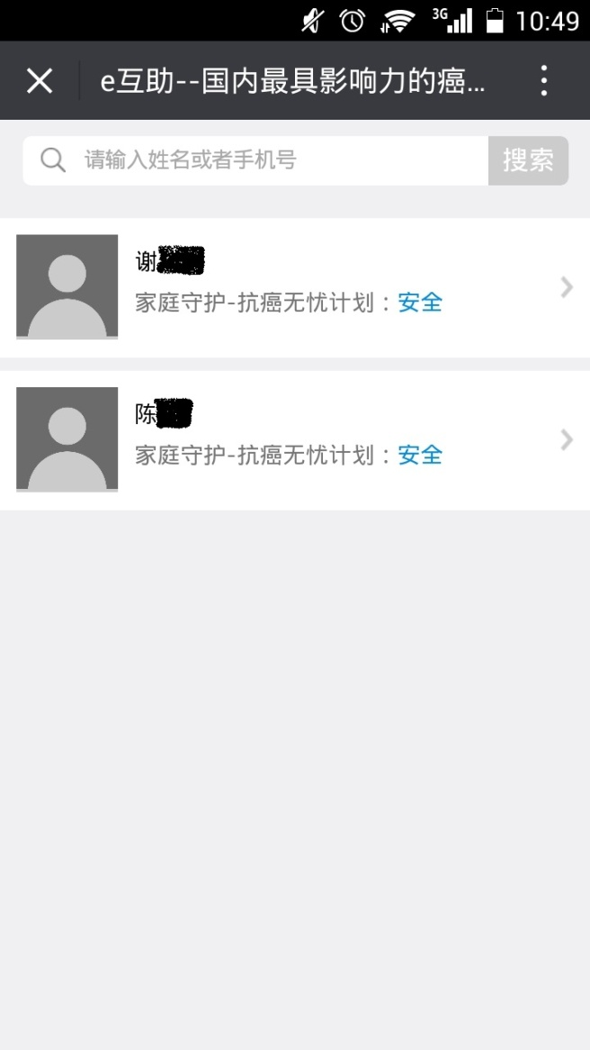
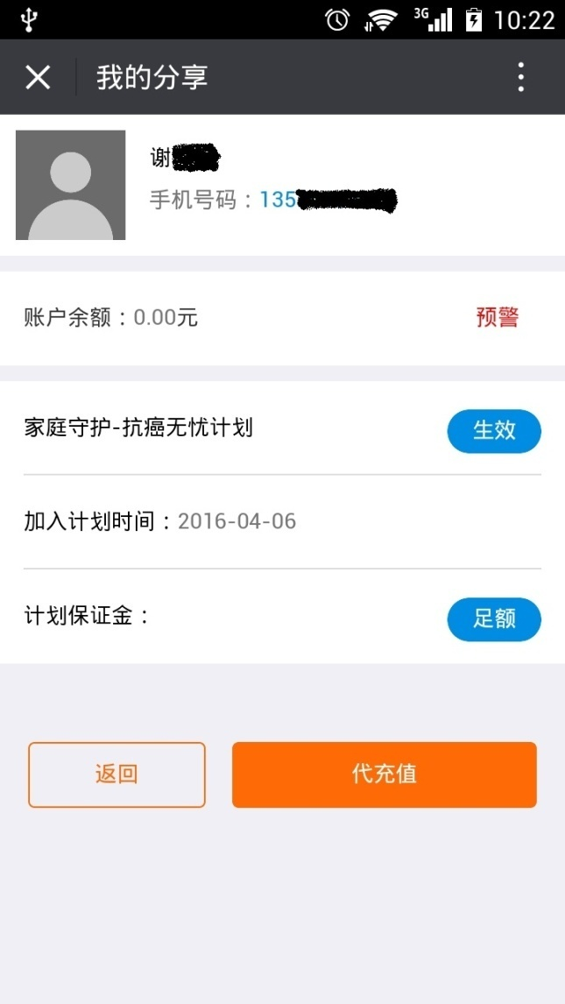
在爱心大使界面查看与维护会员

Slide 36
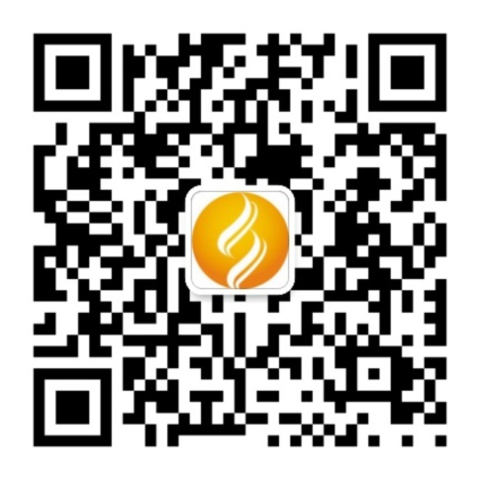
公众微信：ehuzhu
客服电话：400 880 9485（帮帮你，就是帮我）
官方网站：www.ehuzhu.com

